Slide 1

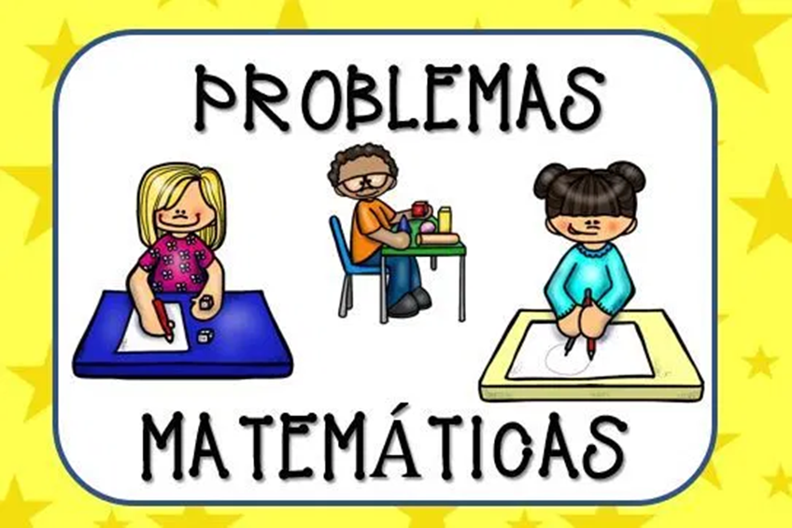

MATEMÁTICAS
4TO GRADO DE PRIMARIA
Sesión N° 3
Lic. María E. Sandoval Heredia

Slide 2

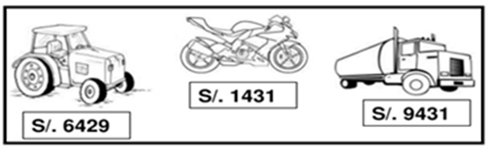
RESOLUCION DE PROBLEMAS
Para resolver problemas debemos de seguir los siguientes pasos:
1.Leer con mucha atención.
2.Comprender la pregunta.
3.Elegir la operación correcta plantear y resolver.
Ejemplo:
Observa:

Slide 3
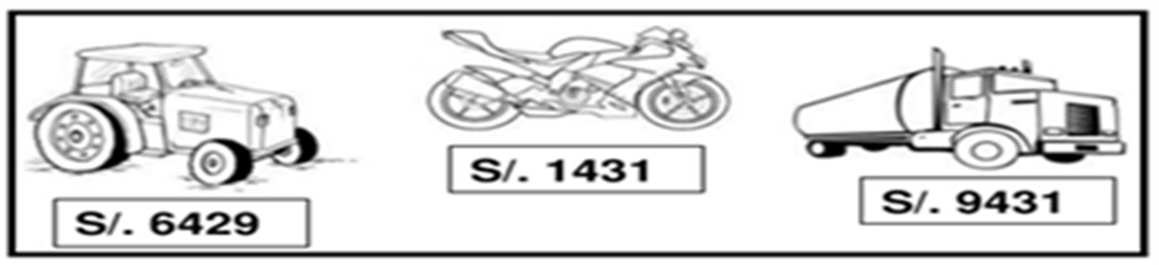
1. Si compro un tractor y una moto. ¿Cuánto pago en total?
2. ¿Cuánto más cuesta el camión que el tractor?

Slide 4

3. Miguel tiene 2 000 soles. ¿Qué juguete puede comprar y cuánto le queda?
4. Si compras un tractor y la moto. ¿Cuánto pagaras por los dos juguetes?

Slide 5
EJEMPLOS
1.- Una rana pone 134 huevos, otra rana pone 182. ¿Cuántos huevos pusieron en toral ?
2.- Un león pesa aproximadamente 475 kilos, una leona pesa aproximadamente 384 kilos ¿Cuántos kilos más pesa el león?

Slide 6
3.- Un árbol de la Selva tropical tiene 238 metros de altura , otro árbol tiene 172 metros de altura ¿Cuánto más alto es el primer árbol?
4.- Un grupo de turistas viajan 387 km. hacia la Selva tropical. Después viajan 152 km. a través de la Selva ¿Cuántos kilómetros viajaron en total?

Slide 7


ALGUNOS LINKS PARA REFORZA EL TEMA:
https://youtu.be/oDhRf4hnwbI
https://youtu.be/preUTdOwXhU
https://youtu.be/uGbbW1F_ASU
https://youtu.be/qfCRL9C1snc

Slide 8

RECUERDA COPIAR EN TU CUADERNO Y RESOLVER LA FICHA ADJUNTA.

